Slide 1



Comunicação em Sistemas Multi-agentes
Usando o Framework Jason
Introdução a Sistemas Multi-agentes
Prof.: Viviane Silva
Aluno: Carlos Eduardo Pantoja

Slide 2
Sumário
Introdução
Background
Comunicação entre Agentes
Referências Bibliográficas

Slide 3
Introdução
No início de cada ciclo de raciocínio, o agente verifica mensagens que ele possa ter recebido de outros agentes
Baseada em Speech Act e KQML

Slide 4
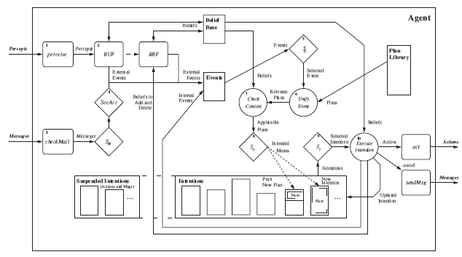
Seleção de mensagens
aceitáveis
Verificação de novas mensagens
Envio de mensagens
Seleção de mensagens

Slide 5
Background
Framework Jason
O JASON e um framework baseado em AgentSpeak e Java que utiliza as principais características do PRS. Em JASON um agente é composto de crenças, metas, planos e ações e é programado utilizando o AgentSpeak.
Os agentes em JASON estão inseridos em um ambiente, que estende a classe Environment, onde as percepções e reações a estímulos do ambiente são programadas em Java (BORDINI et al., 2007).

Slide 6
Beliefs
Em Jason, um agente armazena as informações percebidas do ambiente; as informações internas; e informações de comunicação através de crenças.
As crenças são armazenadas em uma Base de Crenças (Belief Base).
As crenças são representadas como predicados da lógica tradicional. Os predicados representam propriedades particulares.

Slide 7
Tipos
Percepções do Ambiente (Percepts)
Informações coletadas pelo agente que são relativas ao sensoriamento constante do ambiente.
Notas Mentais (Mental Notes)
Informações adicionadas na base de crenças pelo próprio agente resultado de coisas que aconteceram no passado. Esse tipo de informação geralmente é adicionada pela execução de um plano.
Comunicação
Informações obtidas pelo agente através da comunicação com outros agentes.

Slide 8
Exemplos: Crenças Iniciais
salario(5000).
missionStarted.
OBS.: Toda crença inicial em Jason deve terminar com .
OBS.: Toda crença deve começar com letra MINÚSCULA.

Slide 9
Exemplos: Strong Negation
~missionStarted.
~dia.
OBS.: Toda strong negation em Jason deve começar com ~

Slide 10
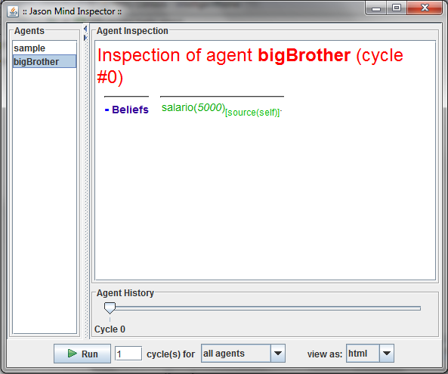
Exemplos: Crenças Iniciais
salario(5000).

Slide 11
Goals
Em Jason, os goals (objetivos) representam os estados do mundo em que o agente deseja atingir.
Tipos
Achievement Goals (!)
É um objetivo para atingir determinado estado desejado pelo agente.
Test Goals (?)
É um objetivo que tem basicamente a finalidade de resgatar informações da base de crenças do agente.

Slide 12
Exemplos: Goals Iniciais
!start.
!thinking.
OBS.: Toda goal inicial em Jason deve ser um Achievement Goal; começar com !; e terminar com .
OBS.: Todo goal deve começar com letra MINÚSCULA.

Slide 13
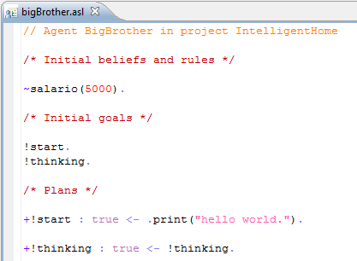
Exemplos: Goals Iniciais
!start.
!thinking.

Slide 14
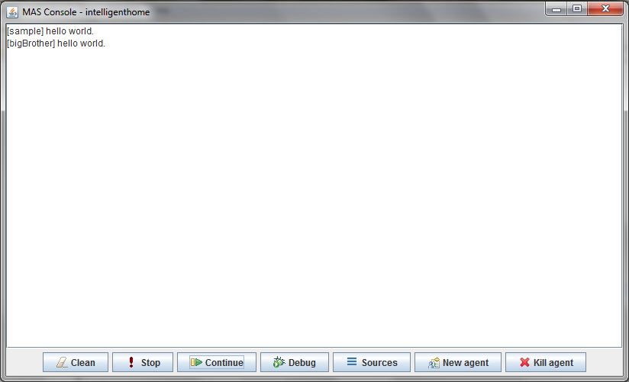
Exemplos: Goals Iniciais

Slide 15
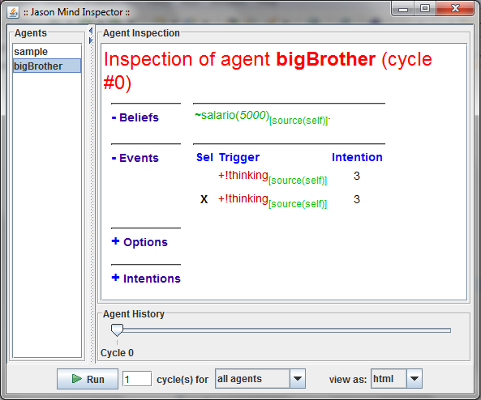
Exemplos: Goals Iniciais

Slide 16
Plans & Actions
Em Jason, um plano é composto por três partes:
Triggering_event : context <- body.

Slide 17
Descrição
Triggering Event
Planos disponíveis para execução.
Context
Condição de ativação de determinado plano.
Body
Um conjunto de ações para determinado plano.

Slide 18
Comunicação Entre Agentes
Estrutura
<sender; illocutionary forces; content>
Sender
Uma proposição atômica representando o nome do agente que enviou a mensagem.
Illocutionary Forces
São as performativas que denotam as intenções do remetente.
Content
Conteúdo da mensagem enviada.

Slide 19
Estrutura no Jason
.send(receiver, illocutionary forces, propositional content)
.broadcast(illocutionary forces, propositional content)
Receiver
Uma proposição atômica em AgentSpeak representando o nome do agente que enviou a mensagem.
Illocutionary Forces
São as performativas que denotam as intenções do remetente.
Propositional Content
Um termo em AgentSpeak que varia de acordo com as forças ilocucionárias.

Slide 20

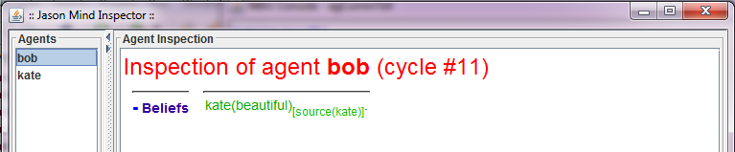
Performativas Implementadas
tell
O agente remetente pretende que o receptor acredite que o conteúdo enviado é verdadeiro de acordo com as crenças do remetente.
Agente Kate

Slide 21
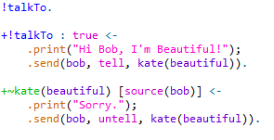

Performativas Implementadas
untell
O agente remetente pretende que o receptor não acredite que o conteúdo enviado é verdadeiro de acordo com as crenças do remetente.
Agente Kate
Agente Bob

Slide 22


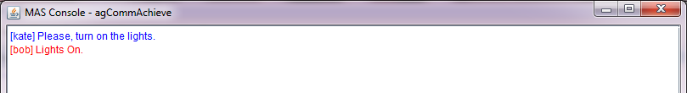
Performativas Implementadas
achieve
O agente remetente pede que o receptor tente atingir um objetivo de estado verdadeiro de acordo com conteúdo enviado.
Agente Kate
Agente Bob

Slide 23
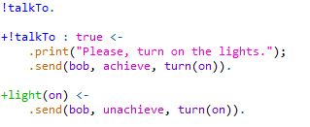

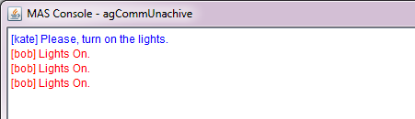
Performativas Implementadas
unachieve
O agente remetente pede que o receptor deixe de tentar atingir um objetivo de estado verdadeiro de acordo com conteúdo enviado.
Agente Kate
Agente Bob

Slide 24
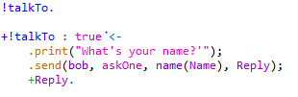
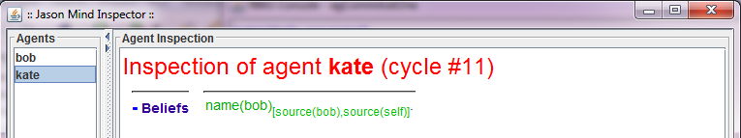
Performativas Implementadas
askOne
O agente remetente deseja saber se a reposta do receptor para determinada questão é verdadeira.
Agente Kate
Agente Bob

Slide 25

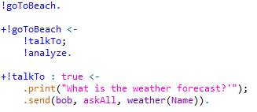
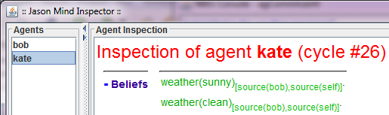
Performativas Implementadas
askAll
O agente remetente deseja saber todas as repostas do receptor sobre uma questão.
Agente Bob
Agente Kate

Slide 26
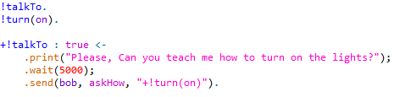

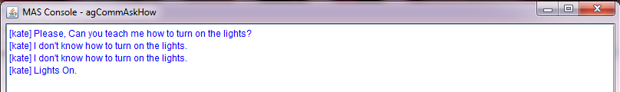
Performativas Implementadas
askHow
O agente remetente deseja saber todas implementações de planos do receptor para determinado plano.
Agente Kate
Agente Bob

Slide 27
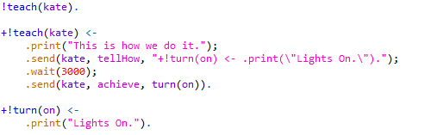

Performativas Implementadas
tellHow
O agente remetente informa ao agente receptor a implementação de um plano.
Agente Bob

Slide 28
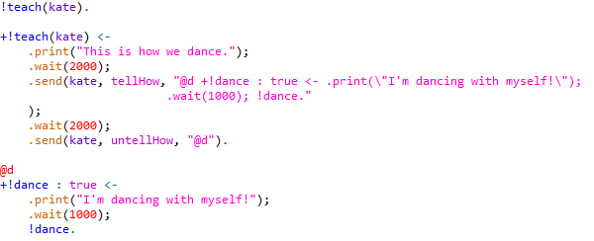
Performativas Implementadas
untellHow
O agente remetente solicita ao agente receptor a remoção da implementação de um plano da biblioteca de planos do receptor.
Agente Bob

Slide 29

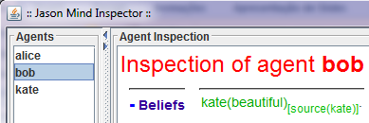
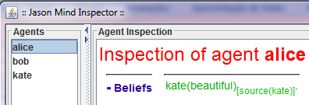
Performativas Implementadas
broadcast
Permite o uso de todas as performativas vistas anteriormente. Contudo, não é preciso identificar o agente de destino, visto que ela será enviada a todos os agentes do SMA.
Agente Kate

Slide 30
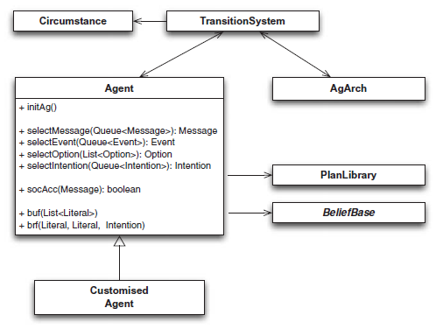
Por trás do Jason
Agente

Slide 31
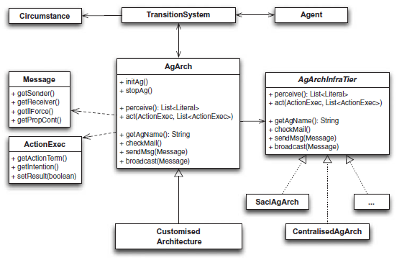
Por trás do Jason
Arquitetura

Slide 32
Referências Bibliográficas
Bordini, R. H., Hubner, J. F., and Wooldridge, W. (2007). Programming Multi-Agent Systems in AgentSpeak using Jason. Jonh Wiley and Sons, London.
Boissier, O., Bordini, R. H., Hubner, J. F., Ricci, A., and Santi, A. (2012). JaCaMo project. http://jacamo.sourceforge.net/.

